Slide 1
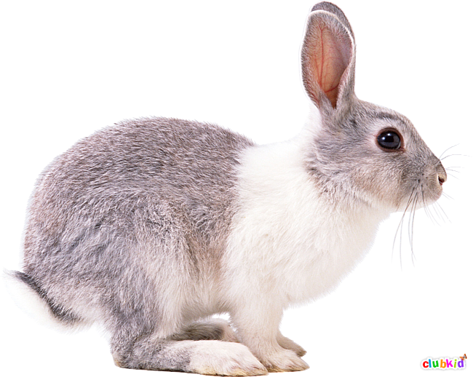
Автор: Базаева Анна Владимировна
Проект во второй младшей группе:
«В гости к нам пришел Зайчишка, длинноухий шалунишка…»

Slide 2
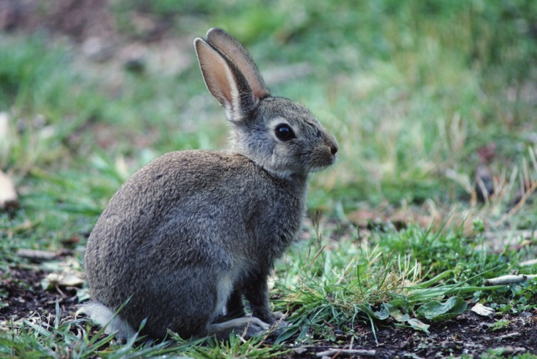
Цель проекта:
Познакомить с животным леса – зайцем; дать представление о зайце, познакомить с внешним видом и его характерными особенностями; обогатить и активизировать словарь по теме; воспитывать заботливое отношение к животным.

Slide 3
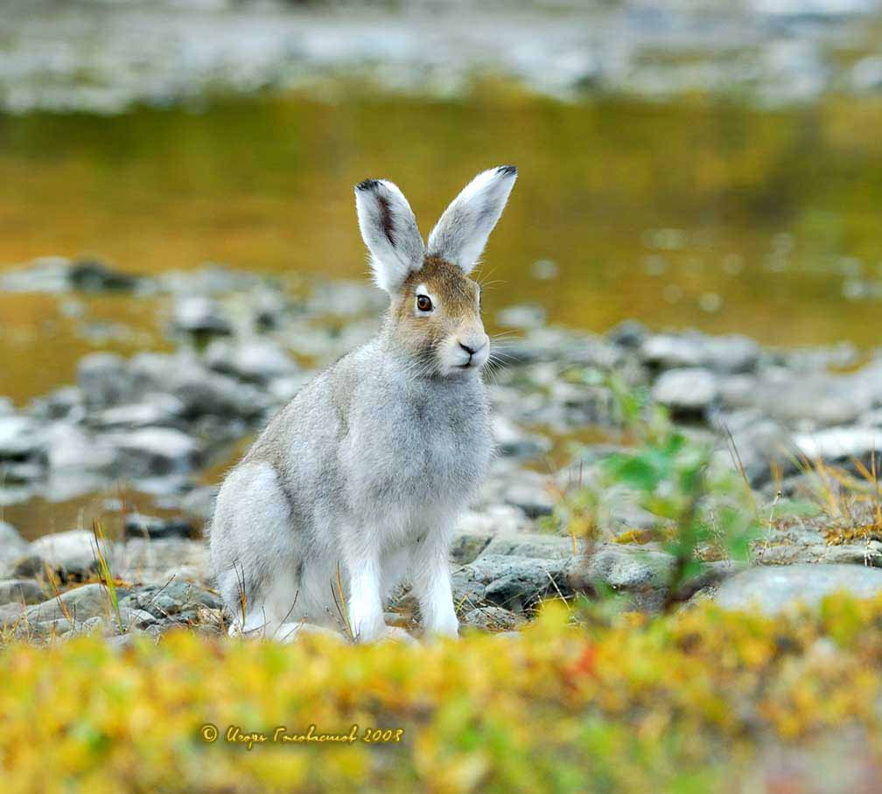
Задачи проекта:
Дать знания детям о жизни зайца.
Формировать интерес ребенка к диким животным.
Воспитывать доброе, заботливое отношение к ним.

Slide 4
Этапы проекта:
1 этап
Целеполагание (Выявление проблемы, определение цели, задач).
2 этап
Разработка проекта. Поиск решения задач проекта.
3 этап
Выполнение проекта (Практическая деятельность по решению проблемы, планирование совместной деятельности).
4 этап
Подведение итогов (Презентация в виде выставки детских работ и иллюстраций к занятиям).

Slide 5
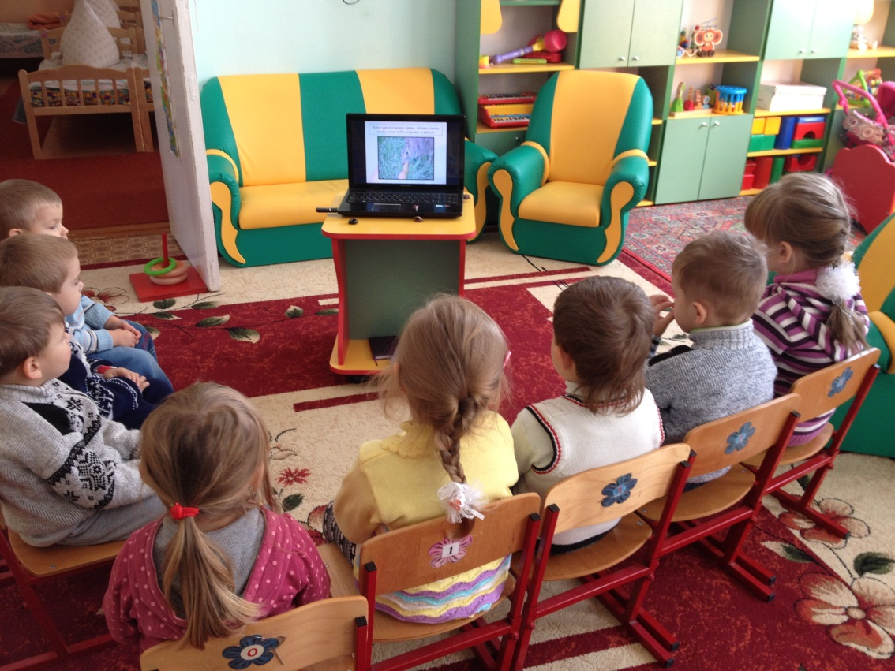
Реализация проекта:
Беседа «В гости к нам пришел Зайчишка, длинноухий шалунишка…». Презентация «Заинька-зайка».

Slide 6
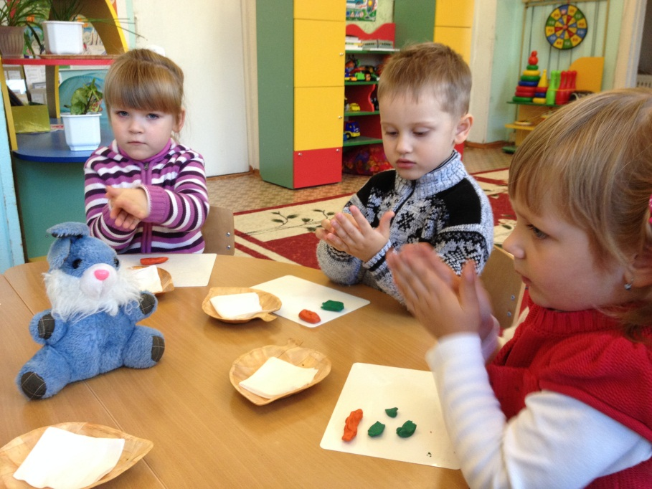
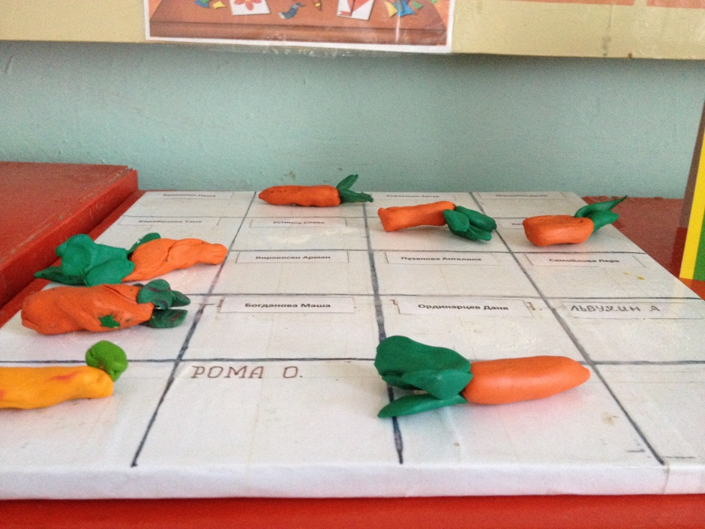
Реализация проекта:
Непосредственно образовательная деятельность (интеграция областей Чтение, Художественное творчество (лепка)). Стихотворение В. Хорола «Зайчик». Морковка для зайчика.

Slide 7
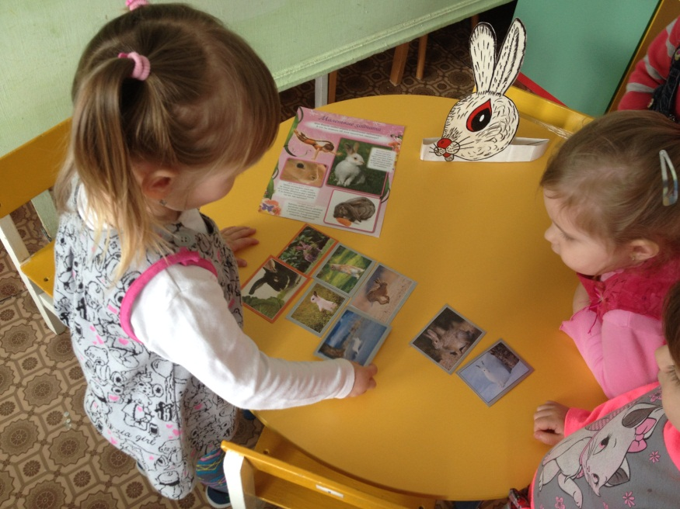
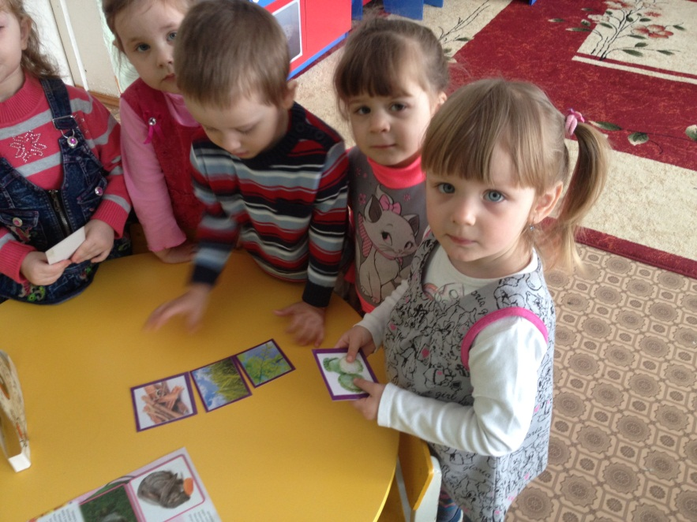
Реализация проекта:
Дидактические игры: «Помоги зайчику», «Угости зайку», «Мы – помощники», «Найди такую же картинку», «Парные картинки».

Slide 8
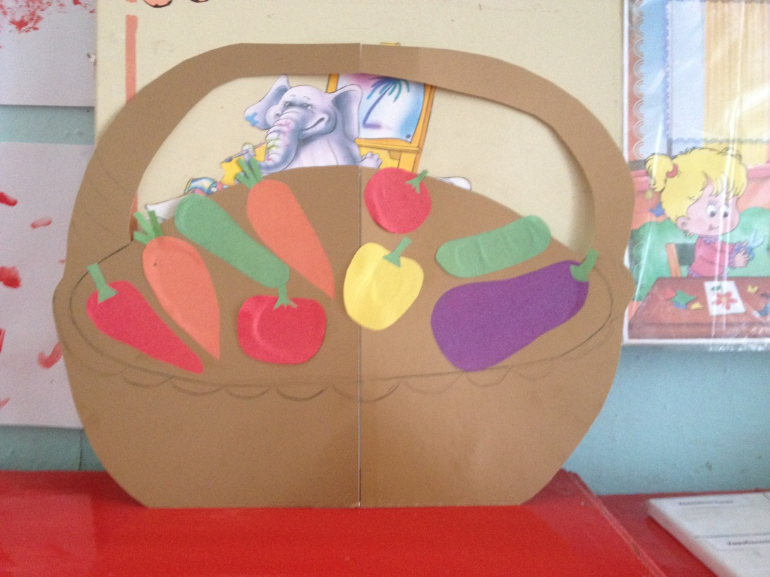
Реализация проекта:
Аппликация: «Корзинка с овощами»

Slide 9
Результаты проекта:
У детей формируется интерес к животным.
Воспитывается заботливое, чуткое, внимательное отношение к ним.

